Slide 1
세계가 알고 있는 독도가 우리 영토인 역사적 증거
21902254 강준우

Slide 2
목차
1, 프랑스 지리학자가 제작한‘조선 왕국 전도’
2, 1900년대 대한제국이 발표한 ＇칙령 41호‘
3, 연합국의 ‘최고사령관 각서 677호‘,’최고사령관 각서 1033호‘
4, 연합국의’ 구 일본 영토 처리에 관한 합의서와 부속지도

Slide 3
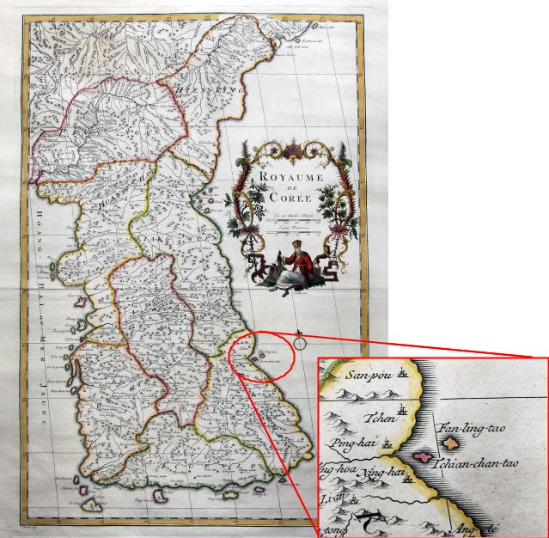
프랑스 지리학자 당빌의 ‘조선 왕국 전도’

Slide 4
‘조선 왕국 전도’의 특징
1737년에 제작한 서양 최초의 한국 전도
‘신중국지도첩’ 에 그려져 있음
독도가 조선의 영토로 그려져 있음
18세기 유럽의 동아시아지도의 모델이 됨
19세기에 이르러 가장 정확한 지도

Slide 5
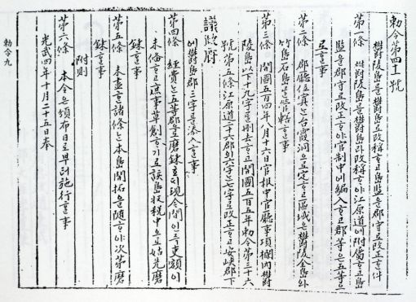
1900년대 대한제국이 발표한 ‘칙령41호’

Slide 6
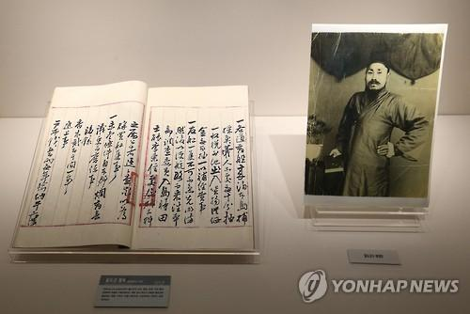
‘칙령 41호’ 제정 과정
울릉도 도군 배계주
1899년 러시아가 보낸 외교 문서 때문에 울릉도 이주민에 대한 행정 관리를 위해 도감으로 임명되어 파견
일본이 불법으로 울릉도의 삼림을 벌채하는 것을 조사 및 보고

Slide 7

‘칙령 41호’ 제정 과정
하지만 일본 공사는 이 경우 한국 관헌이 체포하여 가까운 일본 영사에게 넘기도록 되어 있다는 ‘조일수호조규’의 규정을 내세워 책임을 회피함
이에 대한제국 정부는 근본 대책 수립의 필요성을 절감함

Slide 8

‘칙령 41호’ 제정 과정
시찰위원 우용정에 관한 글
1899년 12월 울릉도 시찰위원으로 임명
1900년 일본 불법 자행의 실태를 재조사

Slide 9
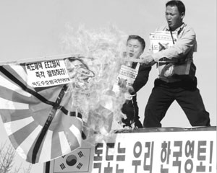
‘칙령 41호’에 관한 동영상

Slide 10
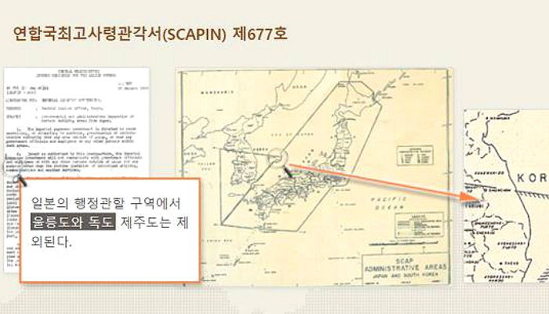
연합국의 ‘최고사령관 각서 677호’

Slide 11
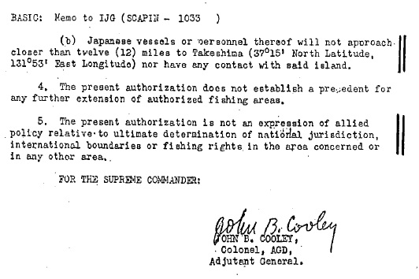
연합국의 ‘최고사령관 각서 1033호’

Slide 12
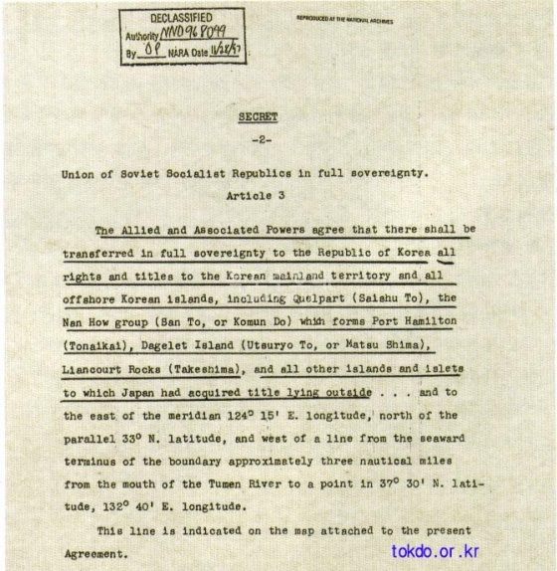
연합국의 ‘구 일본 영토 처리에 관한 합의서＇

Slide 13
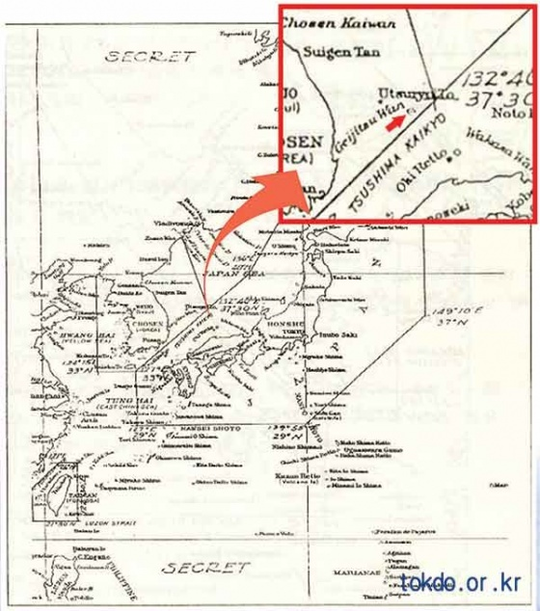
연합국의 ‘구 일본 영토 처리에 관한 부속지도’

Slide 14
조사한 자료들의 출처
제공처 정보
한국향토문화전자대전 http://www.grandculture.net/
1531년 편찬된 『신증동국여지승람』(新增東國與地勝覽)[출처] 프랑스 지리학자 당빌 1737년 『조선왕국 전도』 독도 한국 영토로 표시 독도(우산도)가 조선 왕조의 영토라는 사실은 일본 등에는 물론 서양에도 잘 알려졌다, 일본 자료 1667년|작성자 pentatonic
『고종실록(高宗實錄)』
『울릉군지』 (울릉군지편찬위원회), 2007
[출처] 한국학중앙연구원 - 향토문화전자대전
https://geozoonee.tistory.com/1095 [geozoonee]
[출처] 대한신보 - http://www.daehansinbo.com/bbs/board.php?bo_table=51&wr_id=663

Slide 15
감사합니다!!!

Slide 16
일본이 인정한 독도가 한국땅인 증거
스포츠레저학과 16학번 김동희

Slide 17
목차
은주시청합기
돗토리 번 답변서, 죽도도해금지령
개정일본여지로정전도, 삼국접양지도
태정관지령
조선국교제시말내탐서

Slide 18
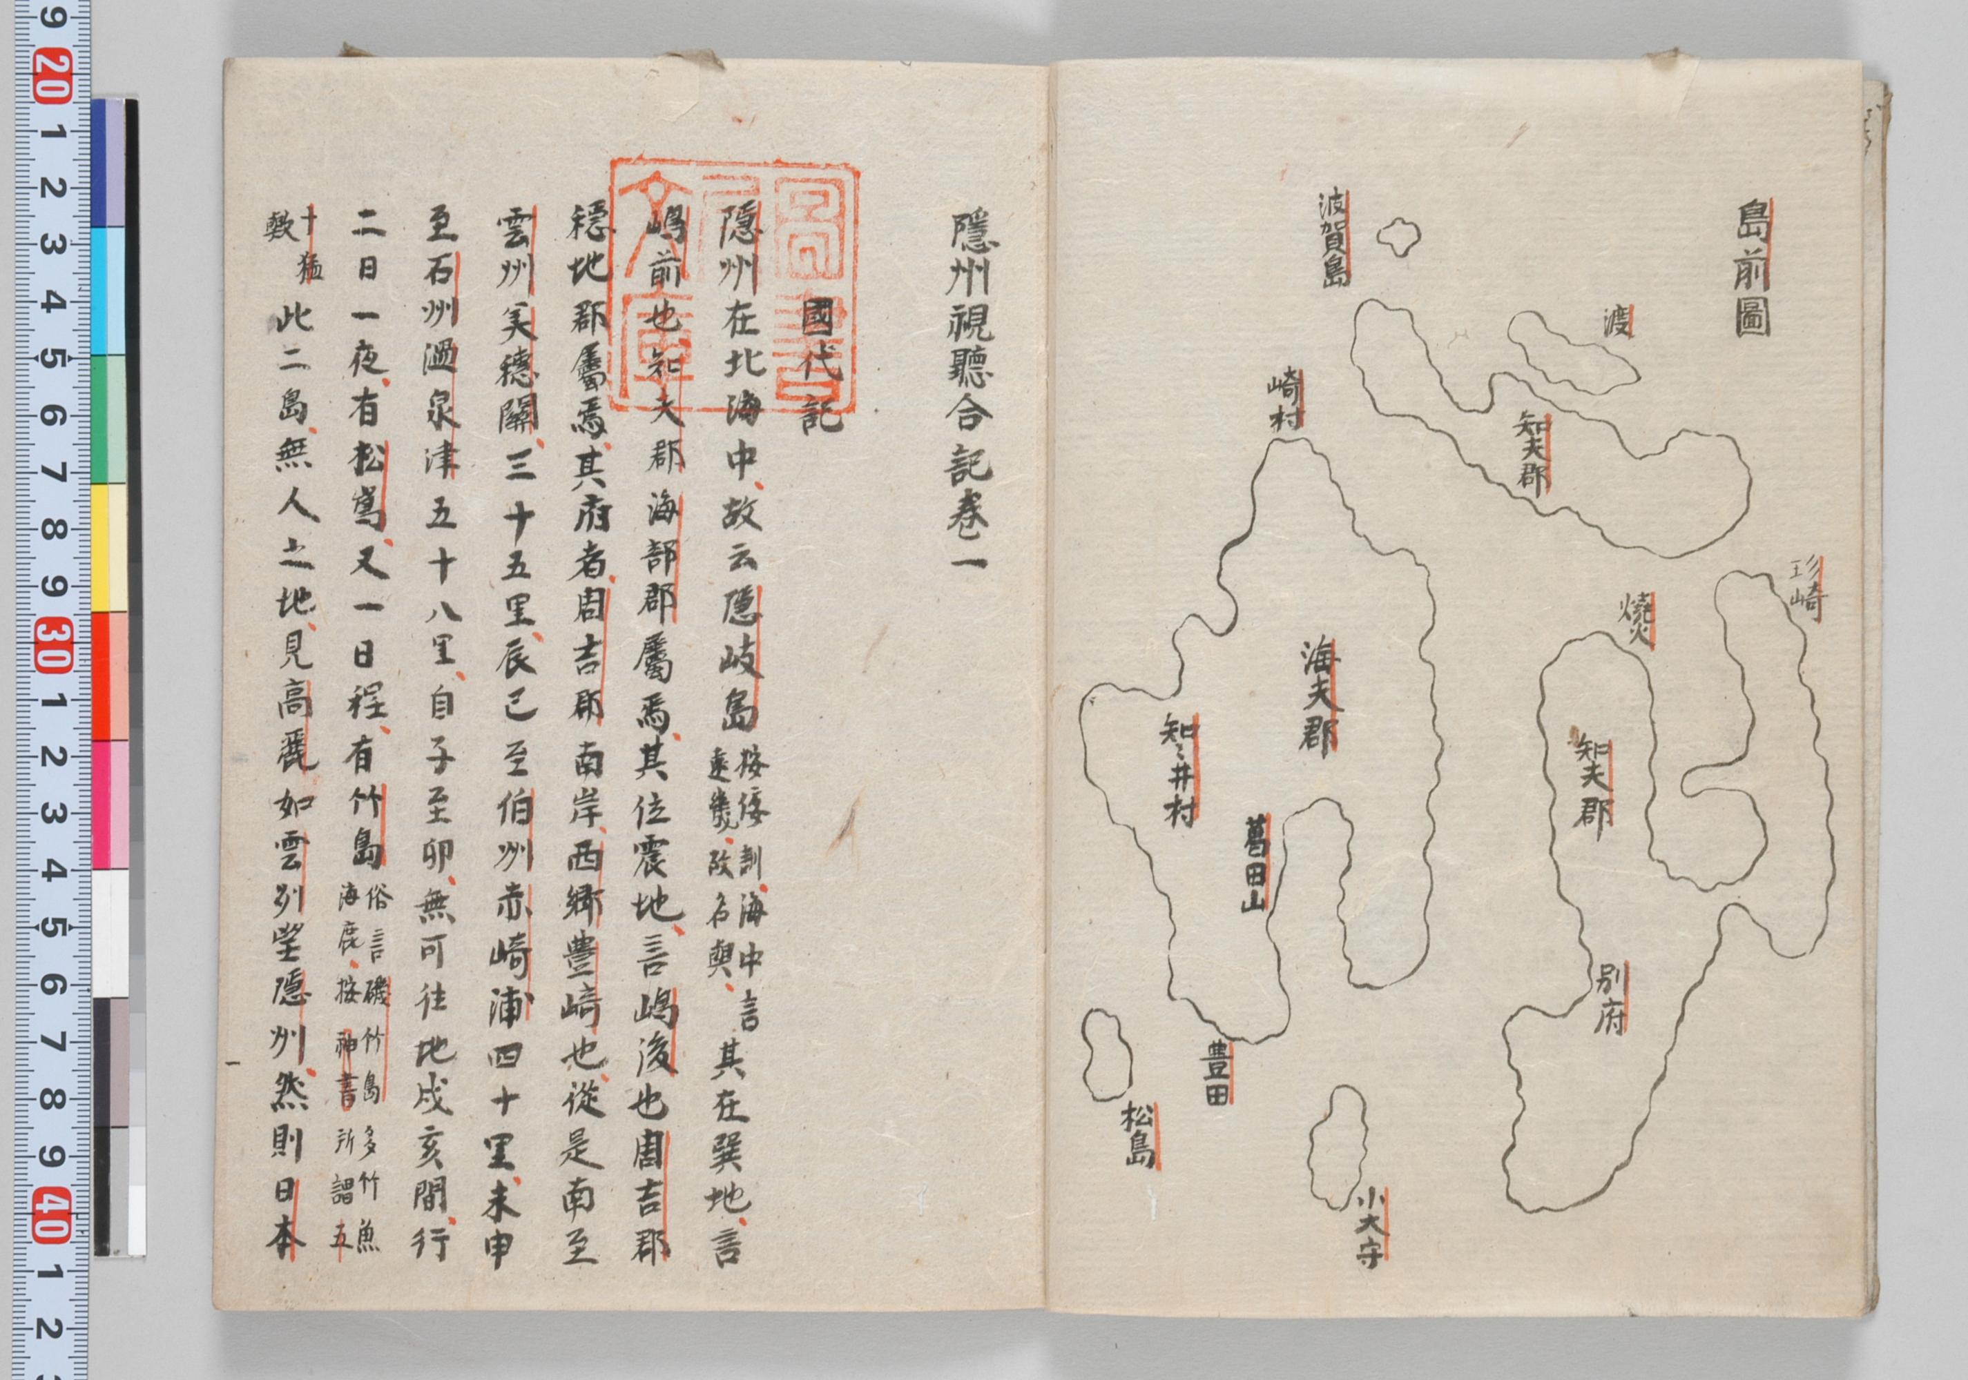
은주시청합기

Slide 19
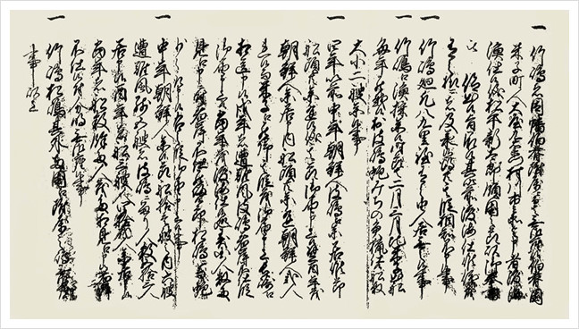
돗토리 번 답변서

Slide 20
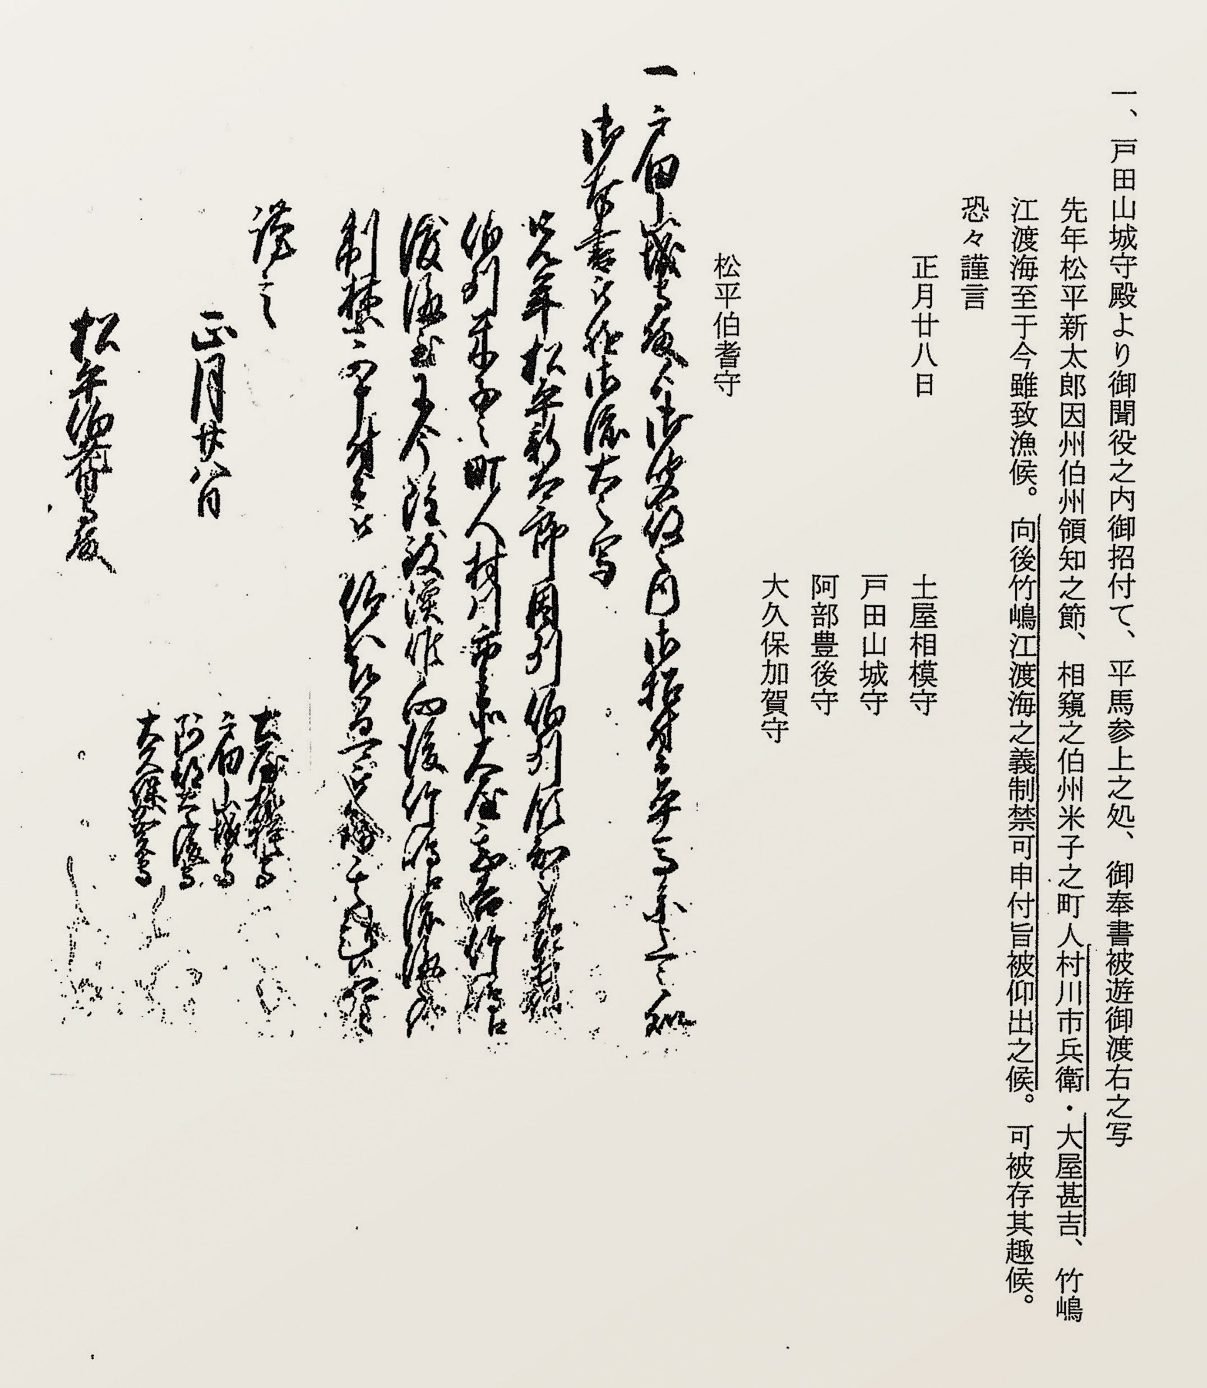
죽도도해금지령

Slide 21
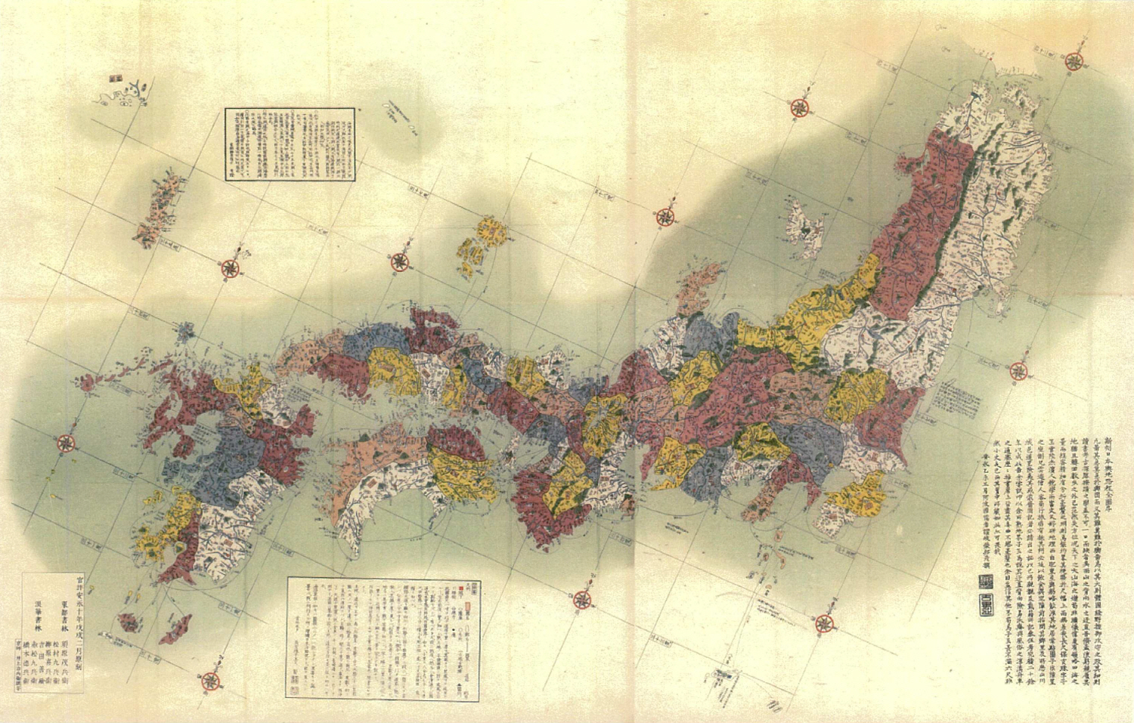
개정일본여지노정전도

Slide 22
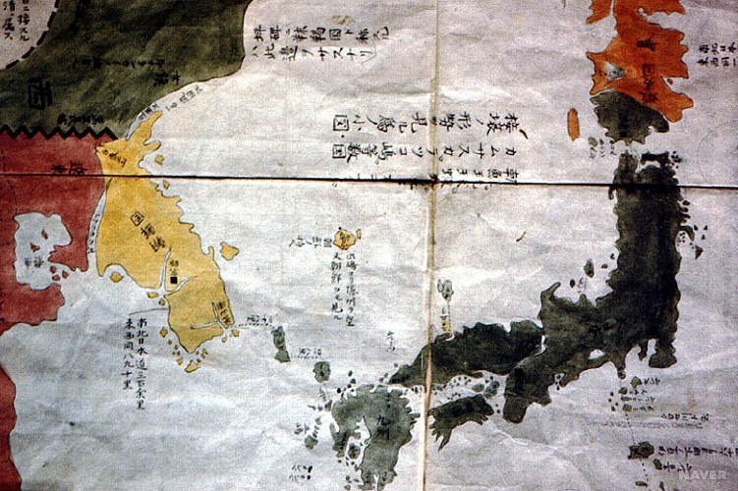
삼국접양지도

Slide 23
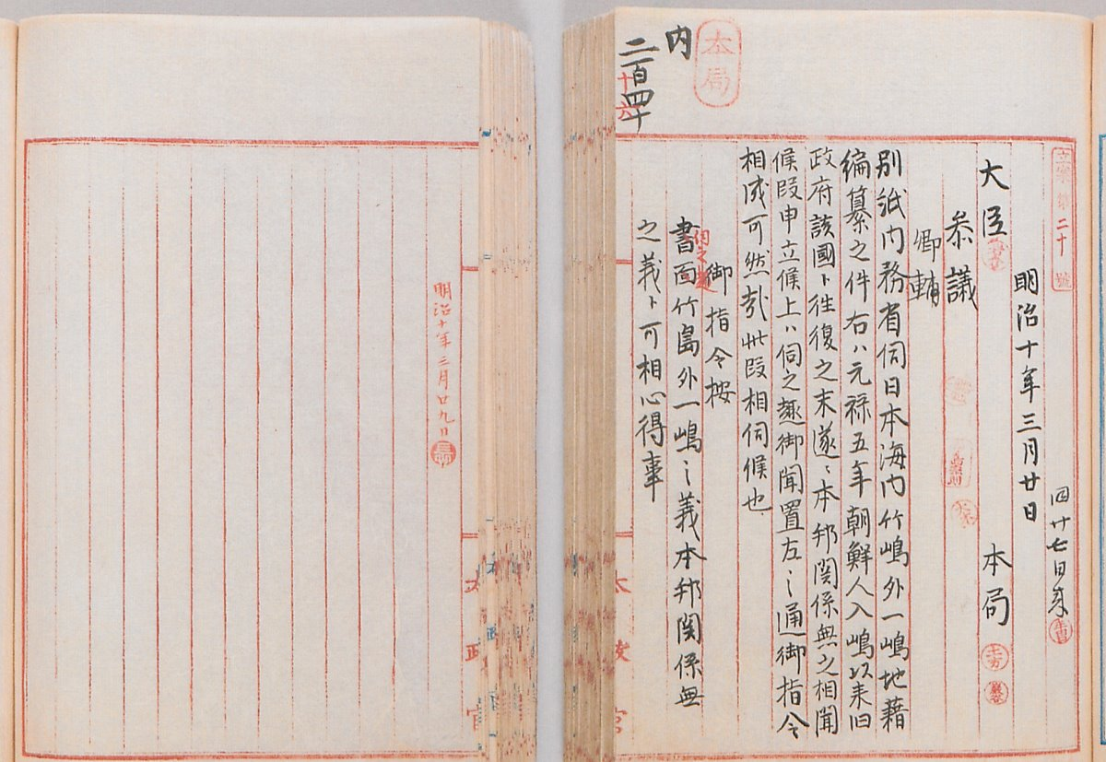
태정관지령

Slide 24
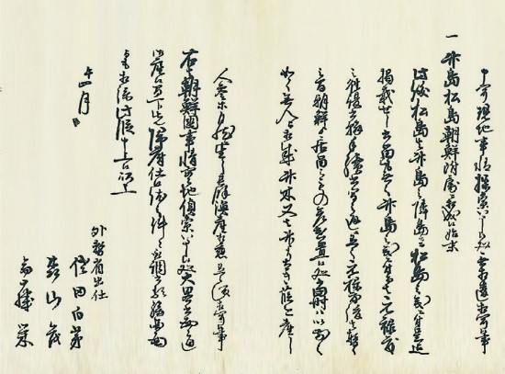
조선국교제시말내탐서

Slide 25
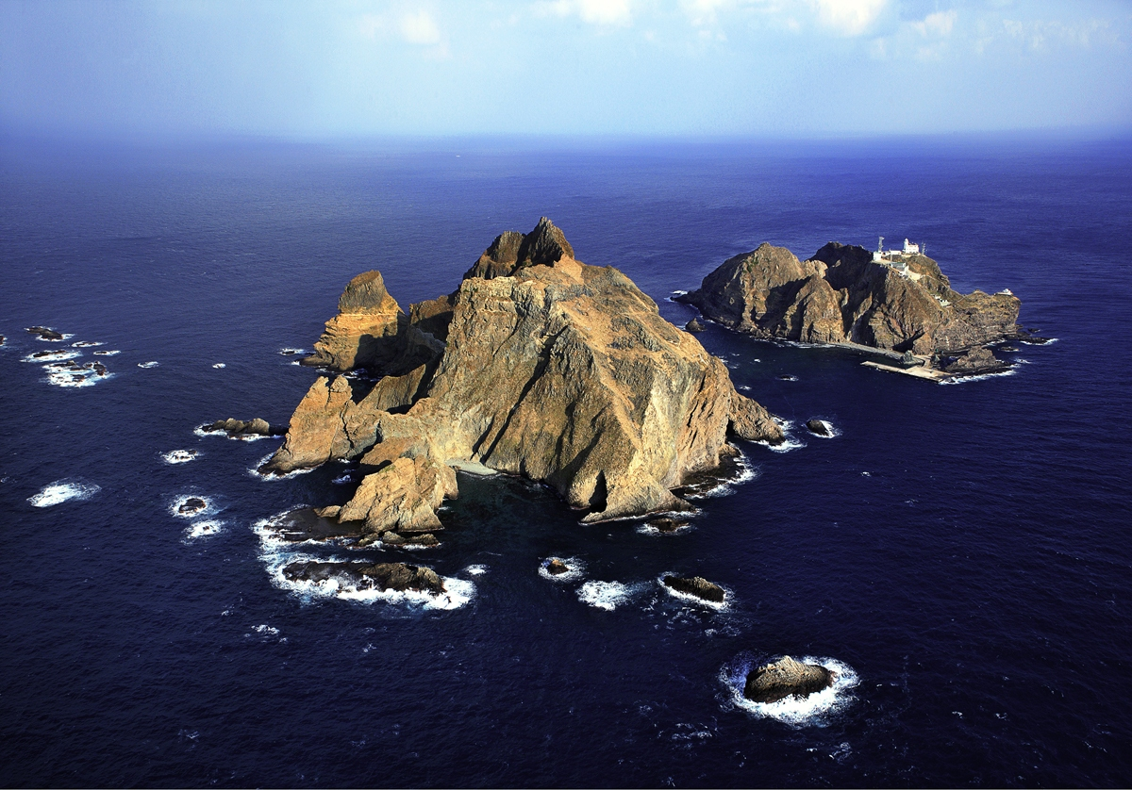
동영상 주소
https://www.youtube.com/watch?v=LLLvujFLh2E

